Slide 1

JSP에서 데이터를 처리하는 방법
DB를 이용한 로그인으로 쉽게 이해해봅시다.

Slide 2
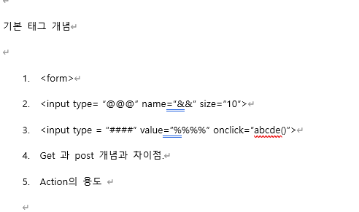
지난 과제 이야기
지난 과제의 이해가 없으면 오늘시간은 어려울수있습니다.
Form : 데이터의 처리를 담당합니다. 폼태그 사이에 작성된 내용들은 데이터 처리가 가능해집니다.
@@@ : input 형식이며 이름은 &&입니다. 길이는 10
####: 형식이며 값이 %%%% 입니다. 클릭시 abcd라는 함수가 작동됩니다.
Get : 데이터를 처리할때 노출이 됩니다.
Post : 데이터를 처리할때 노출이되지않습니다.
Action : 데이터처리의 흐름을 제어합니다. (이전페이지, 다음페이지, 지정된 페이지 등등)
기타 : Name 속성과 Value는 다른것임을 이해합시다.

Slide 3
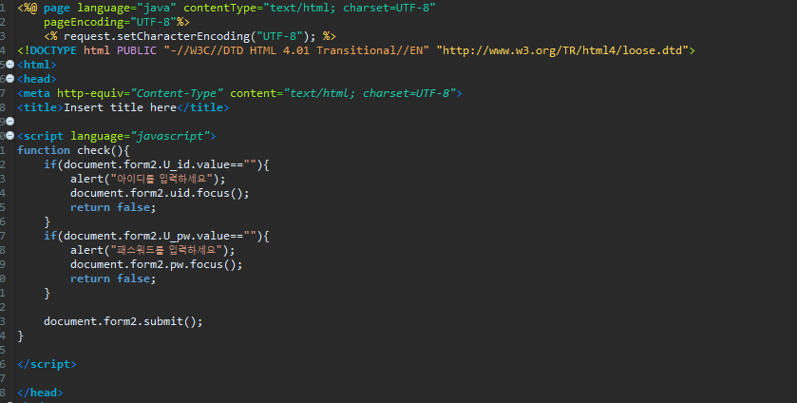
오늘의 배경 코드입니다. 페이지이름은 membership.jsp로 했습니다.

Slide 4
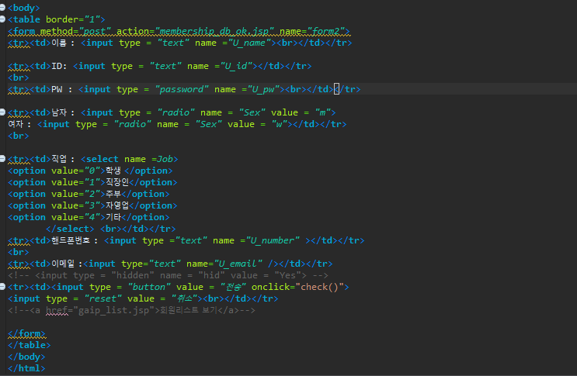
오늘의 배경 코드입니다. 페이지이름은 membership.jsp로 했습니다.

Slide 5
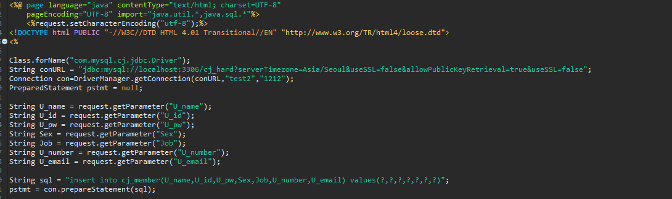
오늘의 배경 코드입니다. 페이지이름은 membership_Db_ok .jsp로 했습니다.

Slide 6
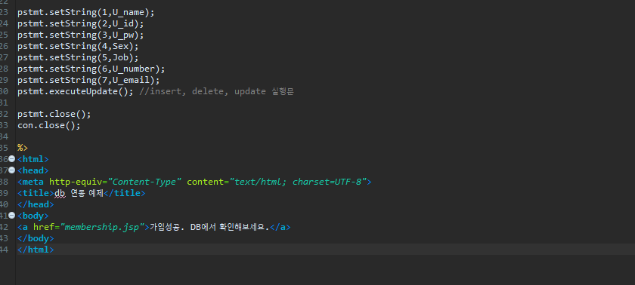
오늘의 배경 코드입니다. 페이지이름은 membership_Db_ok .jsp로 했습니다.

Slide 7
지나간 언제였던 시간에 대하여.
우리는 첫시간에 모델링을 학습하며 JSP와 DB의 데이터의 요청과 처리과정을 배웠습니다.
오늘은 그 내용을 실습해봅시다.

Slide 8
시작 전 워밍업. 먼저 생각해봅시다.
오늘은 회원가입과 그 데이터처리가 목표입니다.
회원가입페이지에서 사용자에게 필수로 수집해야하는 데이터는 무엇이며
선택적으로 수집해야하는 데이터는 어떤것일까요?

Slide 9
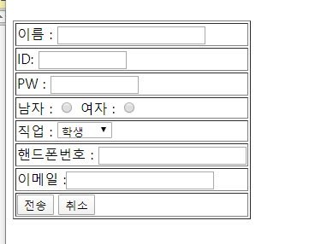
오늘의 목표
Membership .jsp를 실행시켜봤다면 간단한 회원가입창을 보셨을겁니다.
우리의 페이지를 이용하는 사용자가 원활한 이용을 위해
회원가입을 시도했을 때 보여지는 모습입니다.
우리는 사용자가 입력한 데이터들을 DB에 전송하고
DB에 저장한 뒤 , 요청 시 데이터를 처리해주어야합니다.

Slide 10
DB..없는데요..
그래서 우리는 이제 회원의 정보가 들어갈 테이블정의서를
작성할겁니다.
예시로 만든 다음 회원가입페이지를 따라 테이블 정의서를 작성해 보고 DB에 구현해봅시다.

Slide 11
DB..없는데요..!
먼저, 생각해봅시다.
정말 필수적으로 받아야하는 항목은 어떤것인가요?
선택적으로 받아야하는 항목은?
다음을 테이블 정의서로 작성할때는..?

Slide 12
테이블 정의서를 써봅시다. 먼저 이름!
이름은 필수적으로 받아야 하는 항목입니다.
따라서 NULL값이 존재하면 안되겠지요.
또한 사용자의 입력언어에따라 길이의 최소필요수가
달라질수 있기때문에, varchar 타입이 필요하며
길이는 최대 30자로 설정합시다.

Slide 13
테이블 정의서를 써봅시다. ID와 PW
ID와 PW또한 필수적으로 받아야합니다.
길이 또한 큰 제한을 둘 필요없기때문에
Varchar 타입, 길이는 30, 20으로 합시다.
이때 ID는 PK(기본키)선언을 해줍시다.
나중에 사용자테이블에서 유저를 검색할때
기준이 되도록 합니다.

Slide 14
테이블 정의서를 써봅시다. 나머지 항목
사용자의 성별이나 직업, 이메일은 필수적으로
받아야 하는항목이 아닙니다.
따라서 NULL값이 허용됩니다.
핸드폰번호의 경우는 필수적으로 받아야할수도,
아닐수도 있습니다. 그러나 연락을 위해 필요하다면
필수항목으로 작성합니다.

Slide 15
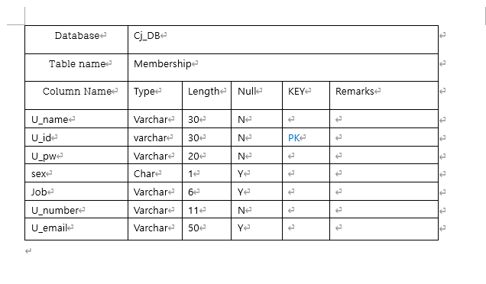
이제 진짜 테이블 정의서를 써봅시다.
위의 내용들을 토대로 작성된 테이블정의서 입니다.

Slide 16
테이블 구현하기.
테이블 정의서도 작성되었으니 이를 토대로 DB에 구현하면 됩니다.
작업은 MySQL-Workbench에서 시작하겠습니다.

Slide 17
테이블 작성 하드버전
물 한잔 마시고
손가락 스트레칭하고 넘어가세요.
사실 그렇게 어렵지않습니다.

Slide 18
1. Workbench로 테이블만들기
workbench를 실행 시킵니다. 이때 당연히 ROOT 계정으로 접속해야합니다.
연결이 완료되면 새로운 쿼리 페이지를 열고 다음을 작성합니다.

Slide 19
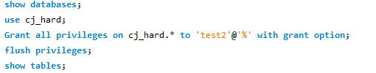
1. Workbench로 테이블만들기
현재 만들어진 모든 데이터베이스를 조회합니다.
사용할 DB입니다. 본인은 하드모드작성을위해 새로운 DB를 만들었습니다.
My-SQL 길들이기에서 언급했습니다. 새로운 DB를 사용했기때문에 권한을 부여합니다.
현재 데이터베이스에서 만들어진 모든 테이블을 조회합니다.
쿼리는 반드시 한줄 한줄 작성하며 오류가 없음을 확인해야합니다.

Slide 20
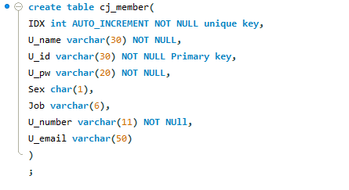
1. Workbench로 테이블만들기
Index를 추가했습니다. 자료에 자동으로 숫자순서를 부여합니다.
이때 Auto_Increment 옵션은 다른 속성에 PK가 없으면
별 문제가없지만 다른속성에 PK속성이 존재하므로
유니크 키 (Unique key) 옵션을 부여했습니다.
정의서의 내용을 쿼리로 작성했습니다. 이때
Create table 구문은 ( ~~ ) 로 묶여있는 하나의 구문이기 때문에 한줄 작성 쿼리시도는 하면 안됩니다.
반드시 모두 작성하고 한번에 쿼리하세요.
Auto-Increment : 자동으로 1부터 카운트 증가

Slide 21
1. Workbench로 테이블 수정하기 – 옵션추가
추가 내용입니다. 데이터의 순서인 IDX를 무조건 양수(unsinged)로 고정하기위해 작성한 쿼리입니다.
19번과 20번 쿼리 중 어느것이 올바른 쿼리일까요?
우리는 이미 테이블을 생성할때 unsigned를 제외한 다른속성들은 이미 정의했습니다.
그렇다면 필요한 옵션만 추가하도록 19번을 쓰는게 옳은방법일까요?
아니면 다시 처음부터 끝까지 옵션을 다 추가하는게 옳은 방법일까요?

Slide 22
1. Workbench로 테이블 수정하기 – 옵션추가
먼저 구문을 해석해봅시다.
Alter는 수정을 말합니다. 여기서는 테이블을 수정한다. 라는 명령입니다.
수정하라 테이블 테이블이름 수정 속성명 속성타입 추가할속성;
구문해석을 마쳤으니, 이제 19번 쿼리를 실행시켜봅시다.
실행결과 추가한 속성인 unsinged는 추가된 반면에 Unique Key와 unsinged를 제외한 모든 속성이
날아가버렸습니다. 그 이유는 컴퓨터의 저장은 늘 덮어쓰기이기 때문입니다.
따라서 올바른 속성추가는 20번 쿼리가 정답입니다.
PK: Primary Key
NN : Not Null
B: is Binay column
UQ: Uinque key
ZF: Zero-Filled
AI : Auto-Increment
G : Generated-Column

Slide 23
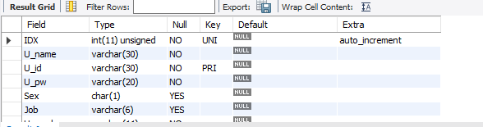
1. Workbench로 테이블 수정하기 – 옵션추가
20번을 실행시켜봅시다.
20번 쿼리를 실행시켜봅시다.
이번에는 올바르게 모든 속성이 적용된것을 확인할수있습니다.
속성확인 쿼리문 입니다.
결과 잘 적용되었습니다.
위 결과확인 속성창과 다른이유는 위의 속성창은
이지모드의 속성창입니다. 클릭으로 쉽게 옵션을
변경가능합니다. 이지모드는 SQL사용이 익숙해지면
알려드리겠습니다.

Slide 24
1. Workbench로 테이블 수정하기 - 속성추가
추가 내용입니다. 필수는 아닙니다.
작성 도중 회원가입이 된 날짜와 시간을 표시하고 싶어서 추가한 구문입니다.
Alter는 수정을 말합니다. 여기서는 테이블을 수정한다. 라는 명령입니다.
수정하라 테이블 테이블이름 추가 속성이름 속성타입 기본설정은 현재시간();

Slide 25
2. 데이터 넣어보기.
몇 개의 쿼리문을 통해 성공적으로 테이블작성을 마쳤습니다.
이제 다시 JSP페이지로 가서 실제로 데이터를 넣어봅시다.
참고자료는 PPT초반의 배경코드를 참고하세요. 카톡미리보기와 내용이 다릅니다.

Slide 26
3. 몇가지 확인사항
기본적인 오타는 없는지 확인하기. 오늘 제공된 배경코드를 그대로 쓰면 오류가 날 수 있습니다.
membership.jsp 에서 action 값이 membership_db_ok 로 잘 연결되었는지 확인하세요 (대소문자 구별)
membership_db_ok의 name값들과 membership.jsp와 동일한지, 또한 DB의 테이블 이름, 속성명과 동일한지 확인하세요.(대소문자 구별)
Membership_db_ok에서 string sql 부분에서 본인의 DB이름과 동일한지 확인하세요.

Slide 27
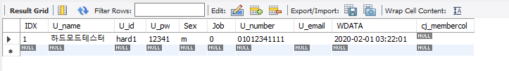
4. 몇가지 확인사항
Membership.jsp 를 실행시켜 정보를 기입하고, 전송을 누른뒤 화면에서
＂가입성공. DB에서 확인하세요＂ 문장을 확인합니다.
2. Workbench 쿼리에서 select * from cj_member; 작성한뒤 쿼리합니다.
이처럼 데이터가 잘 작성되었다면 오늘의 내용을 잘 수행하신겁니다.

Slide 28
수고하셨습니다.
다음시간부터는 노동과 노동과 시간의 노동을 시작합시다.

